Slide 1

Github

Slide 2


Repositorio Git en Visual Studio Code con cuenta Github

Slide 3

Github
Mediante la plataforma de social coding GitHub puedes publicar repositorios de código para que se alojen en un sistema de control de versiones Git.
Este sistema te ofrece la posibilidad de colaborar en otros proyectos y publicar los tuyos propios.
La plataforma es de código abierto por defecto, por lo que cualquier persona puede utilizar tu código y tú también puedes ver el código de otros proyectos

Slide 4
Crear cuenta en Github
Crear cuenta en Github
Accede a https://github.com/ y crea una cuenta.
Selecciona el plan personal gratuito con repositorio público. No te olvides de terminar la verificación mediante correo electrónico.
Crea un proyecto en la opción “Create a Proyect”. Incluye el nombre de tu repositorio y selecciona la opción “Create repository”.
No cierres esta ventana porque vas a necesitar algunos de los datos que ahí se muestran para clonar el repositorio mediante URL.

Slide 5
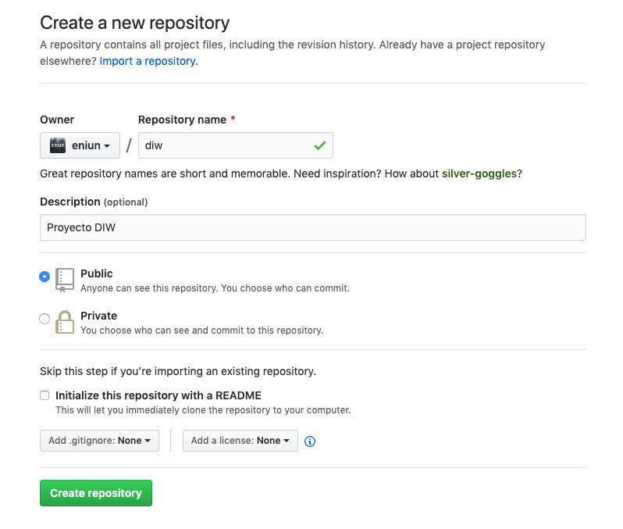
Crear nuevo repositorio en Github

Slide 6
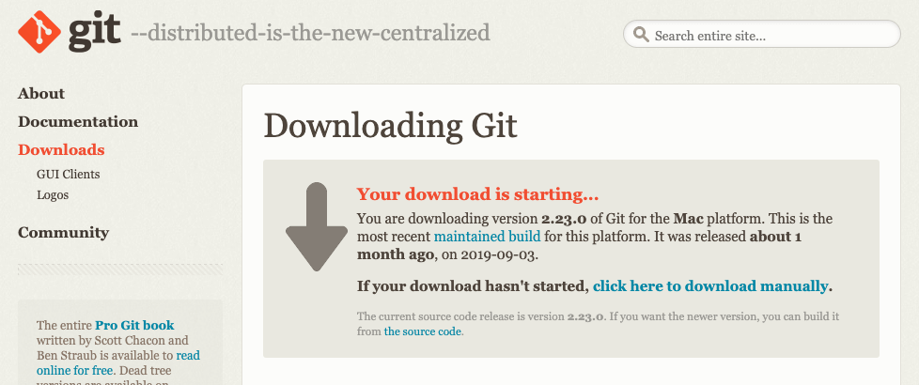

Clonar el repositorio con Visual Studio Code
Antes de comenzar a clonar el repositorio debemos instalar Visual Studio Code y Git.
Dentro de Git debemos definir nuestro usuario e email de la siguiente manera:
https://code.visualstudio.com/download
$ git config --global user.name “tunombre"
$ git config --global user.email tumail@dominio.com

Slide 7
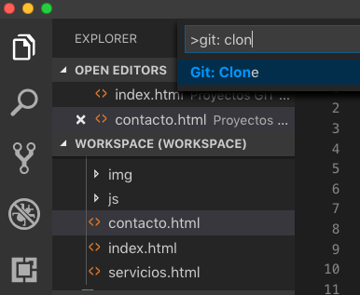
Clonar el repositorio con Visual Studio Code
Ahora vamos a clonar el proyecto creado en Github desde Visual Studio Code.
Para ello, nos vamos al menú “view” seleccionamos “command palette”.
En ese punto buscamos “git: Clone”.
La herramienta nos pedirá la ruta y ahí es donde tenemos que pegar la URL del repositorio que hemos creado en el punto anterior en Github

Slide 8
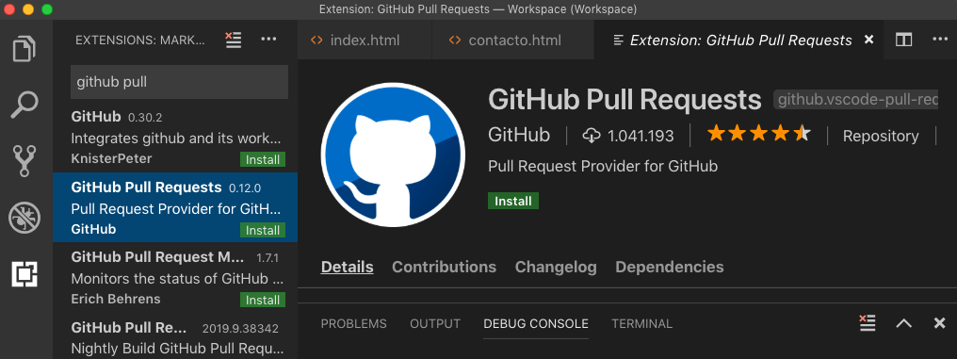
Clonar el repositorio con Visual Studio Code
De esta forma ya se ha creado nuestro repositorio y la herramienta nos va marcando los ficheros que vamos modificando.
Antes de hacer un commit debemos instalar la extensión “GitHub pull request” desde el menú view/terminal.

Slide 9
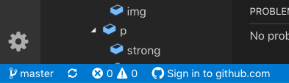
Clonar el repositorio con Visual Studio Code
Además debemos autorizar nuestra cuenta Github en Visual Studio Code. Para ello, vete a la barra inferior de Visual Studio y presiona sobre el icono de Git e introduce tu cuenta de Github.
Desde la pestaña de Git podemos hacer el “commit” de los ficheros. En primer lugar, incluiremos los ficheros a los que queremos hacer stage pulsando en “+” o “todos”. Además debemos escribir el mensaje del Commit e Intro para terminar.
Para hacer push de los cambios o pull para copiar los datos de servidor podemos hacerlo de dos maneras:
Podemos pulsar en la parte derecha de la barra de git (icono tres puntos) y elegir la opción push o pull.
Podemos pulsar en la parte inferior sobre sincronizar (en este caso haríamos push y pull).

Slide 10
Clonar el repositorio con Visual Studio Code
Ver los cambios en Github
En GitHub dale a “Settings / Source y selecciona “Master Branch”. Visualiza tu web.
La URL de visualización tendrá el siguiente aspecto: https://nombredetucuenta/github.io/nombredeturepositorio/ (La página mostrada es la página index.html).

Slide 11
Otros errores en la configuración de Github con Visual Studio Code
Error: command ‘git.clone’ not found
Para solucionar el error command ‘git.clone’ not found debemos instalar GIT e indicar por línea de comandos nuestro usuario e email:
$ git config --global user.name “Nombre"
$ git config --global user.email tumail@dominio.com

Slide 13
Github Projects
Project management, made simple
On GitHub, project managers and developers coordinate, track, and update their work in one place, so projects stay transparent and on schedule.
https://github.com/features/project-management/

Slide 14
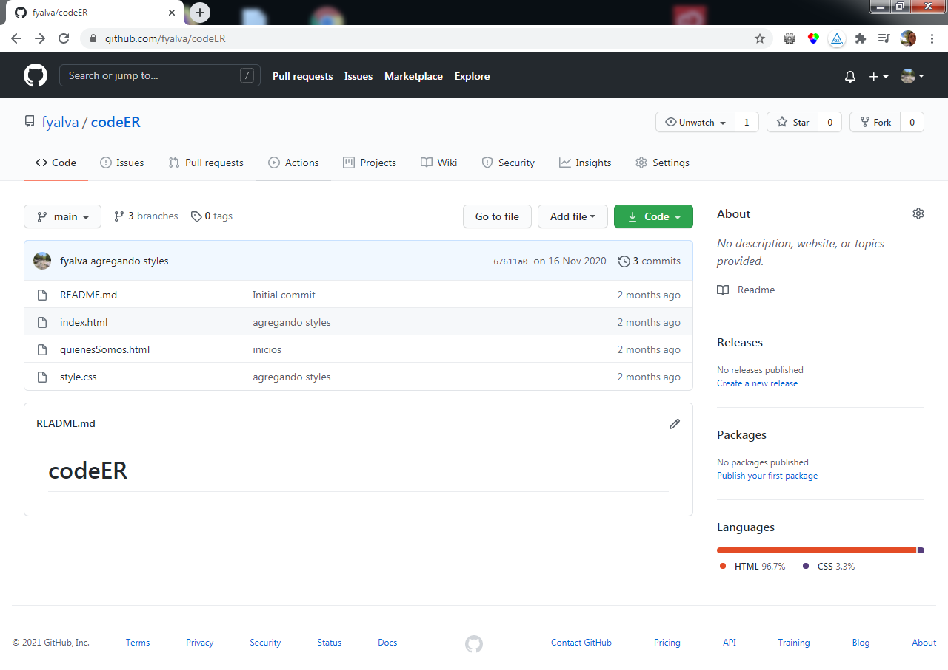
Start with an issue
Create an issue to suggest a new idea or track a bug. Then organize and assign tasks to your team. And don’t spare any attachments—issues support most image and file types.

Slide 15
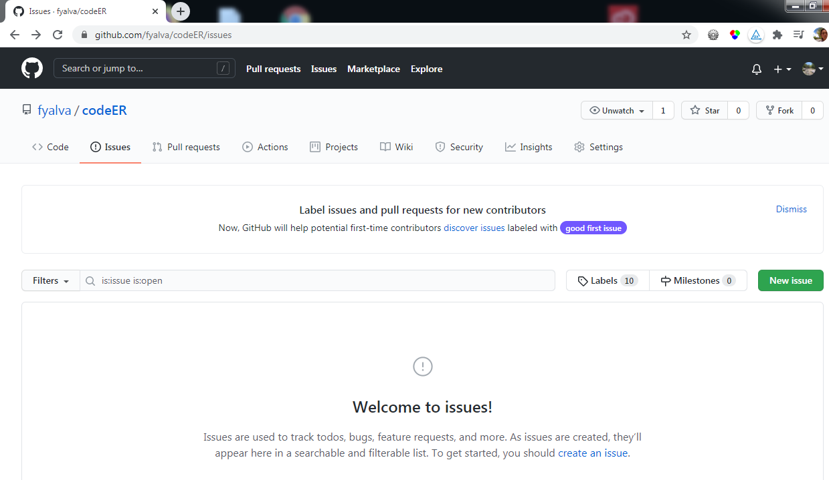

Slide 16
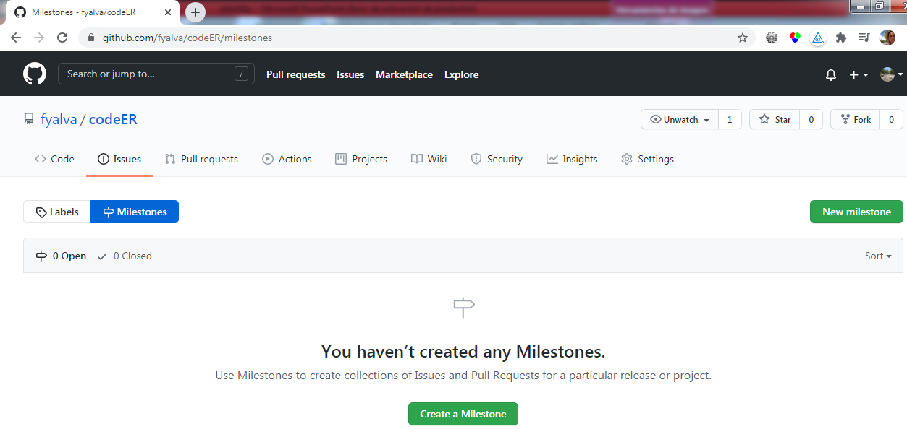
Milestones
Add a milestone to track a project as part of a larger goal, like a quarterly to-do list or a big feature. Then watch your milestone’s overall progress from the milestone page.

Slide 17
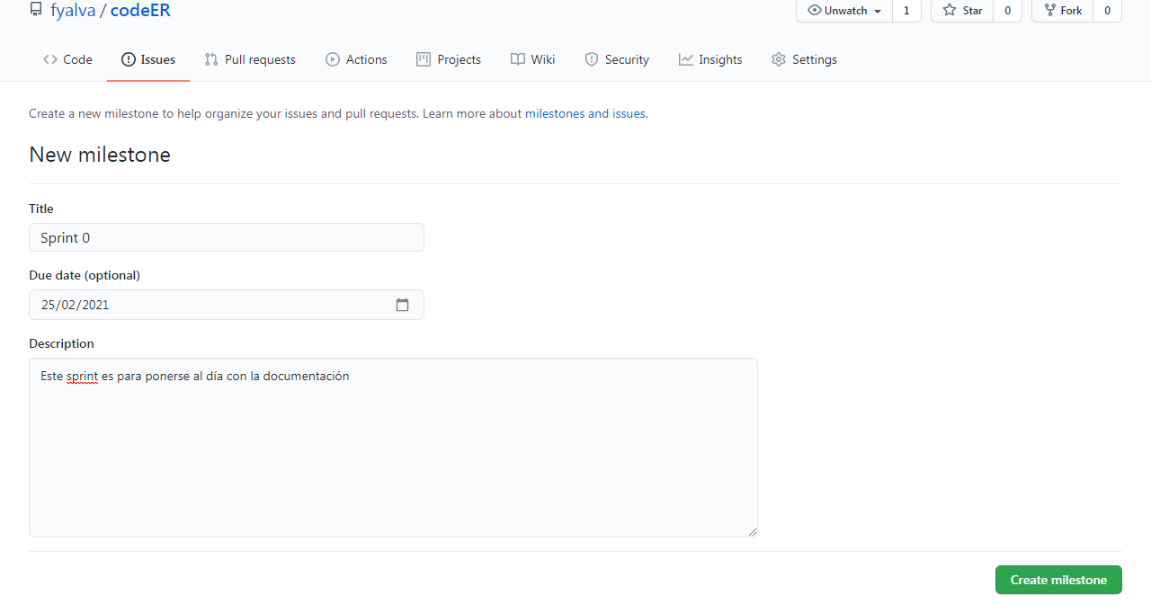

Slide 18
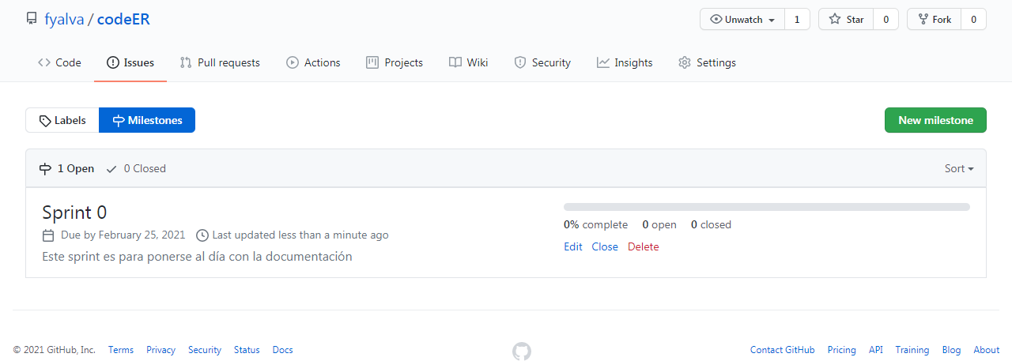

Slide 20
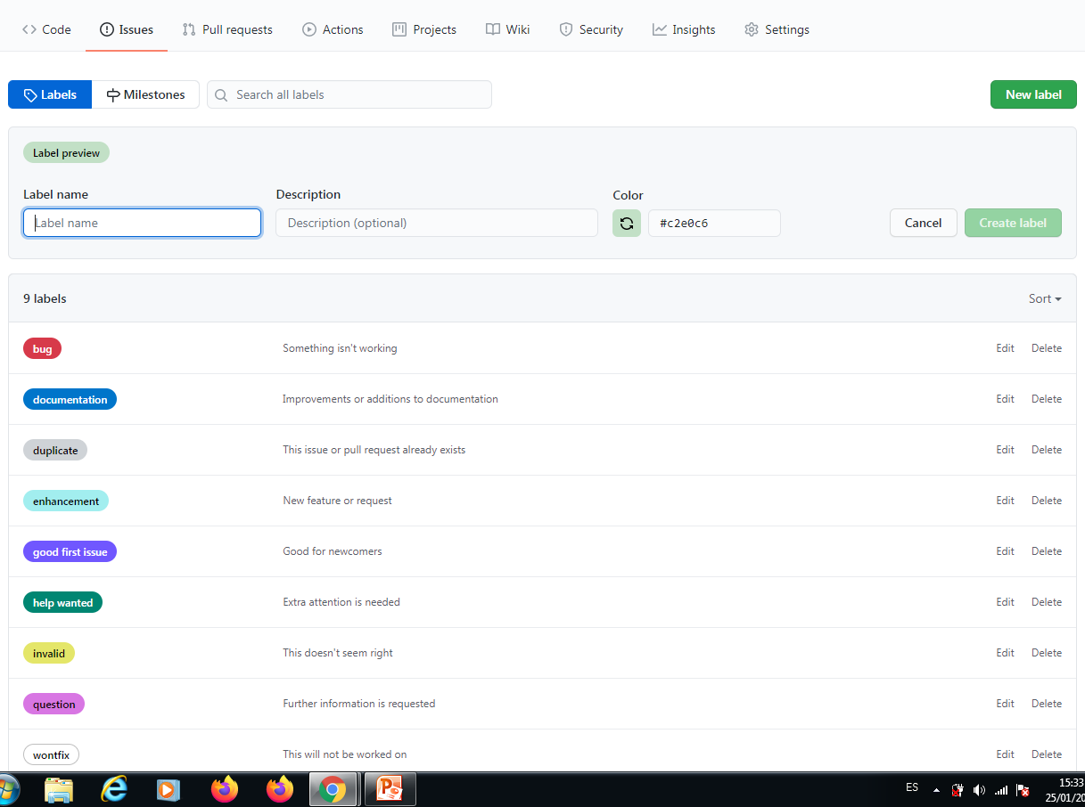
Labels
Tagging issues and pull requests with labels allows you to quickly search for them later. Filter your issues by label to find and reference all issues that are part of your project.

Slide 21
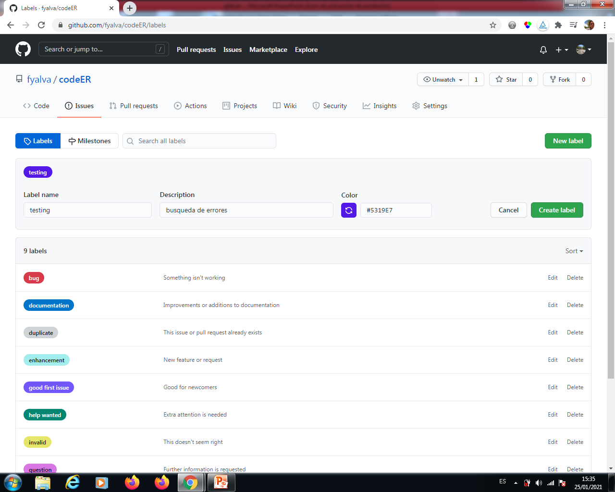

Slide 22
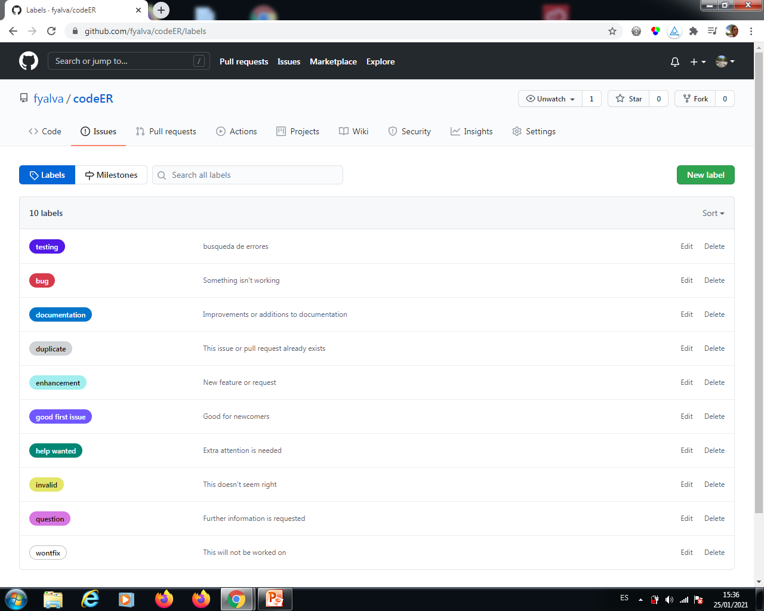

Slide 24
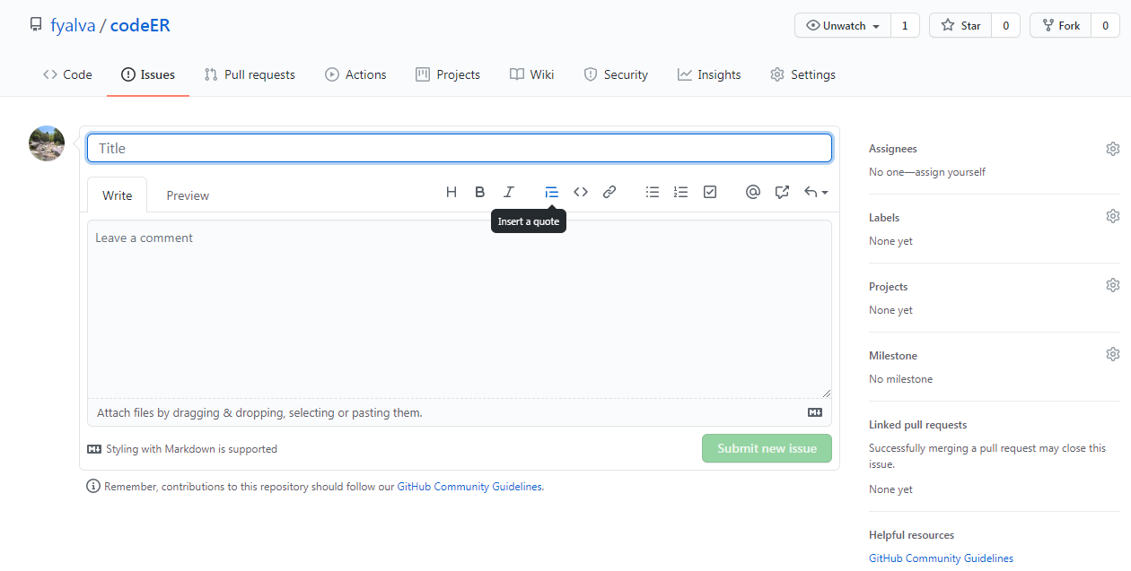

Slide 25
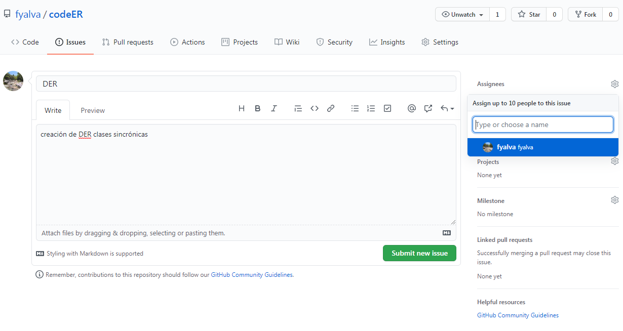

Slide 26
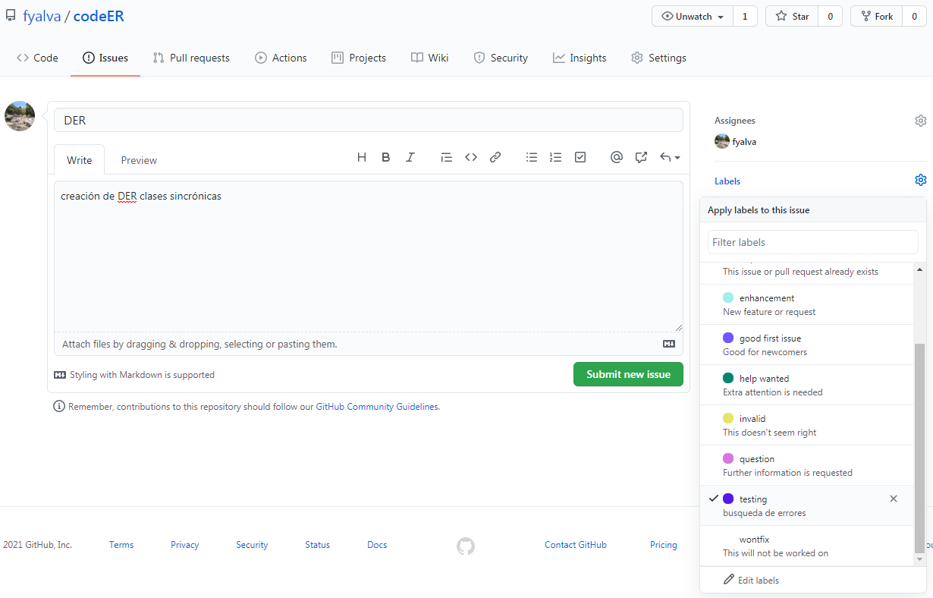

Slide 27
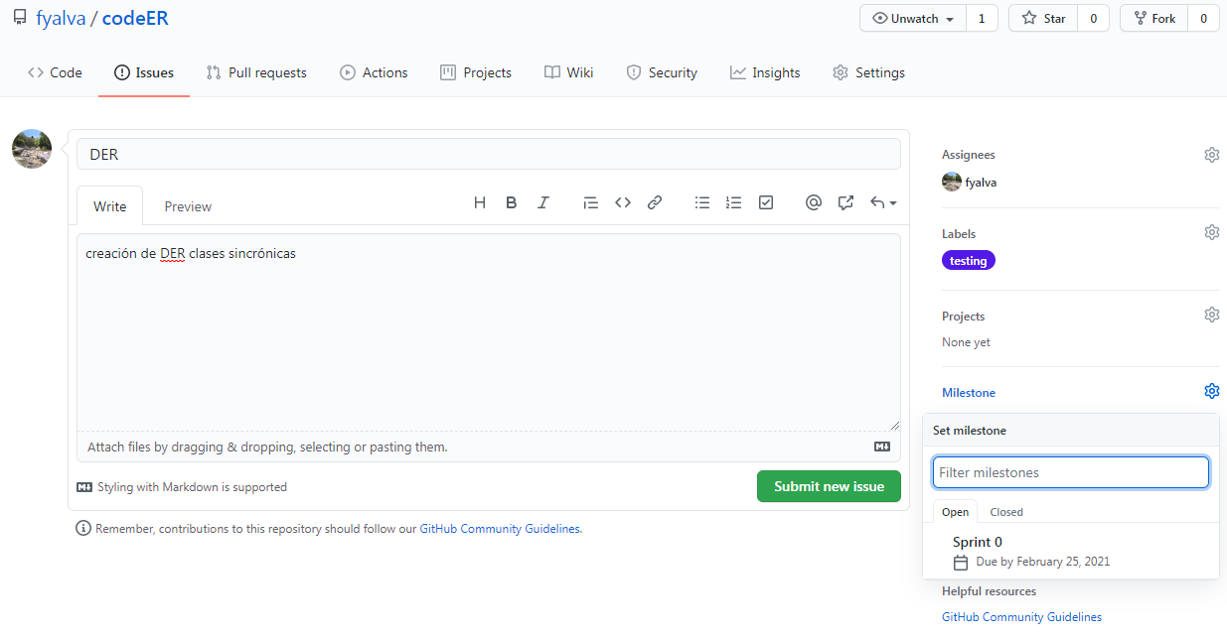

Slide 28
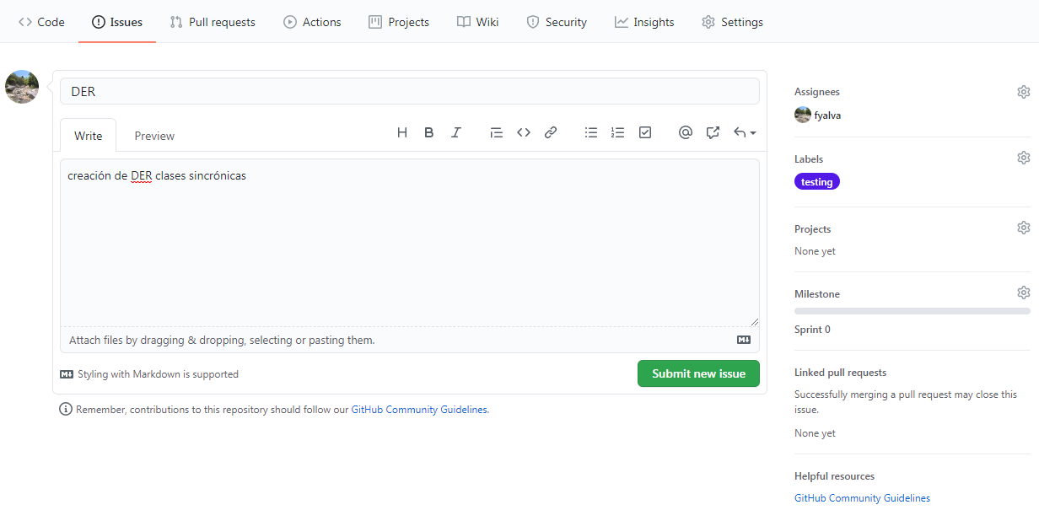

Slide 29
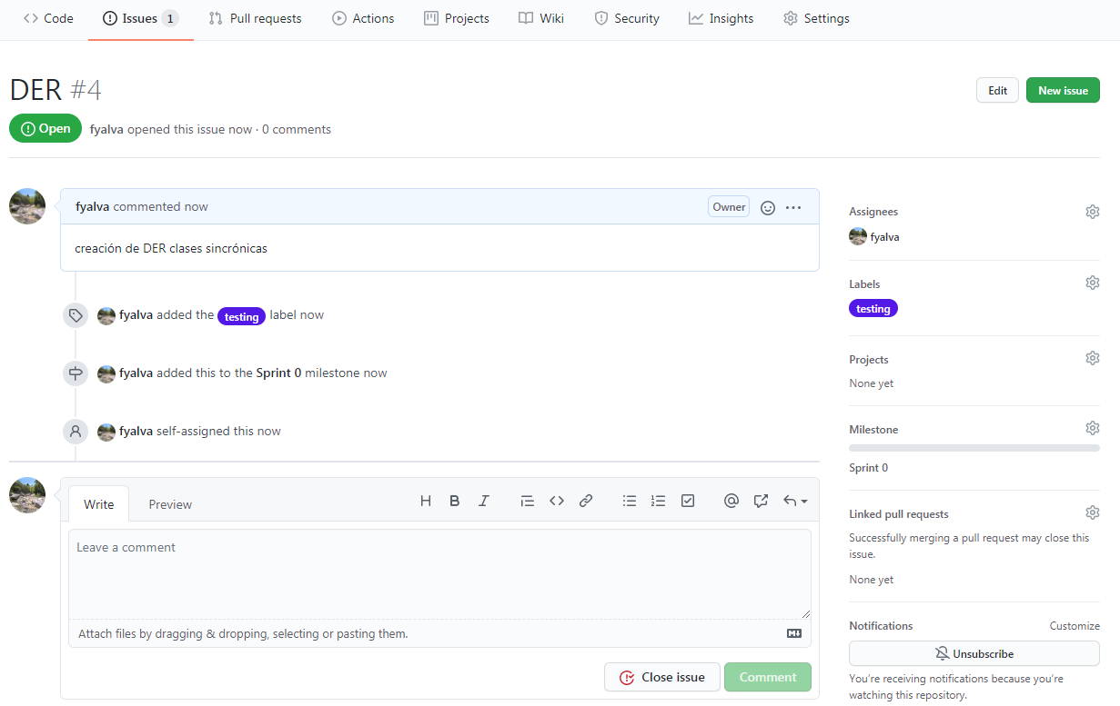

Slide 30
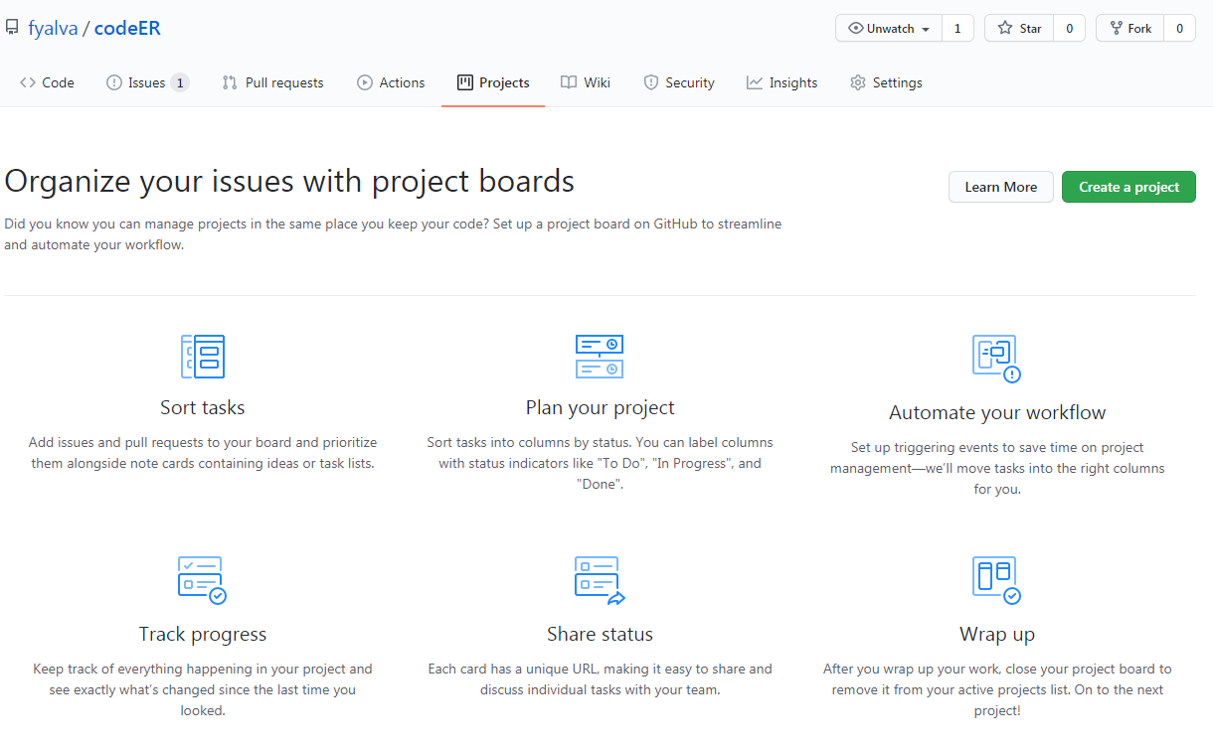

Slide 31
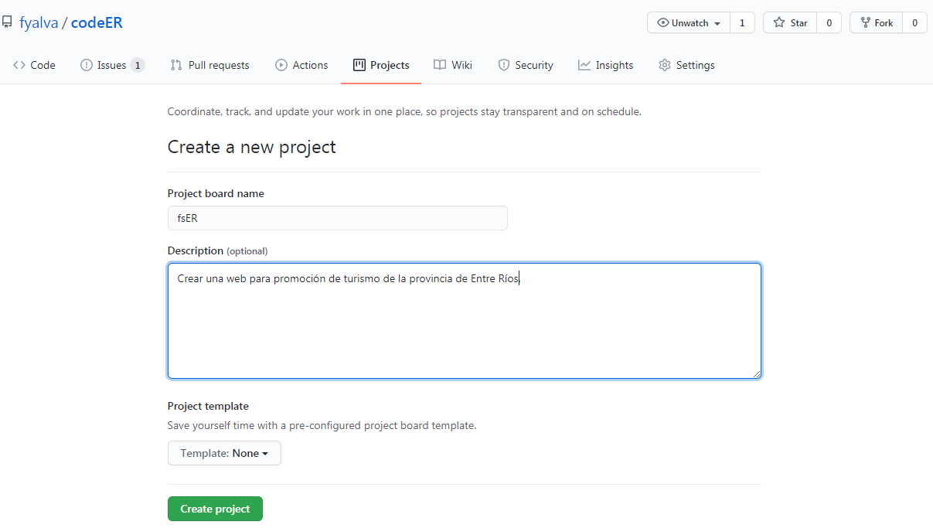

Slide 32
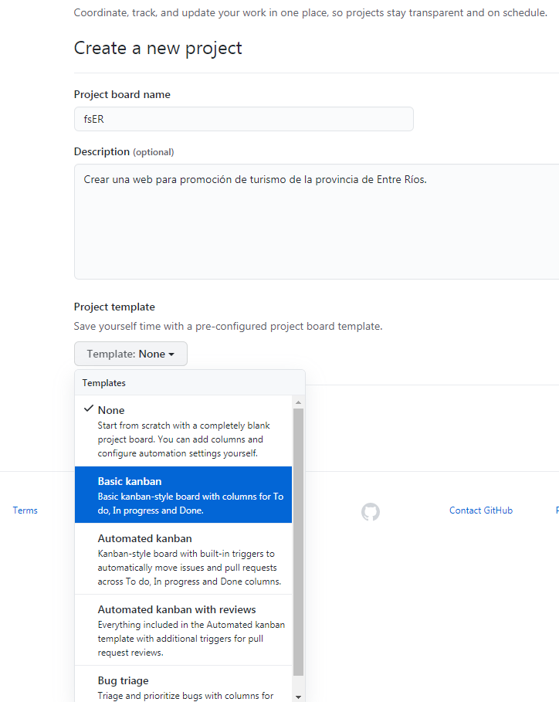

Slide 33
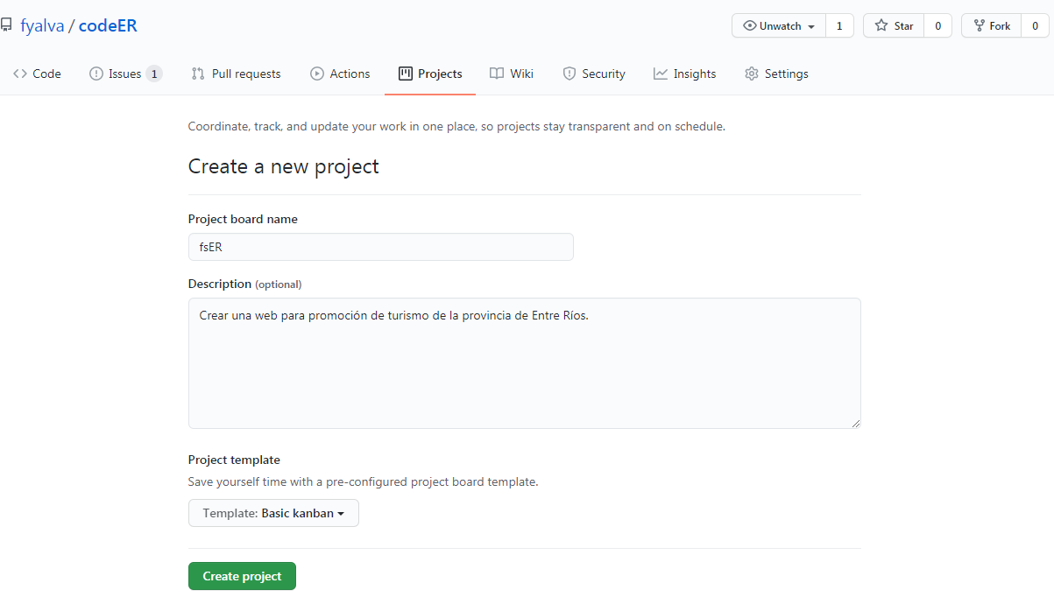

Slide 34
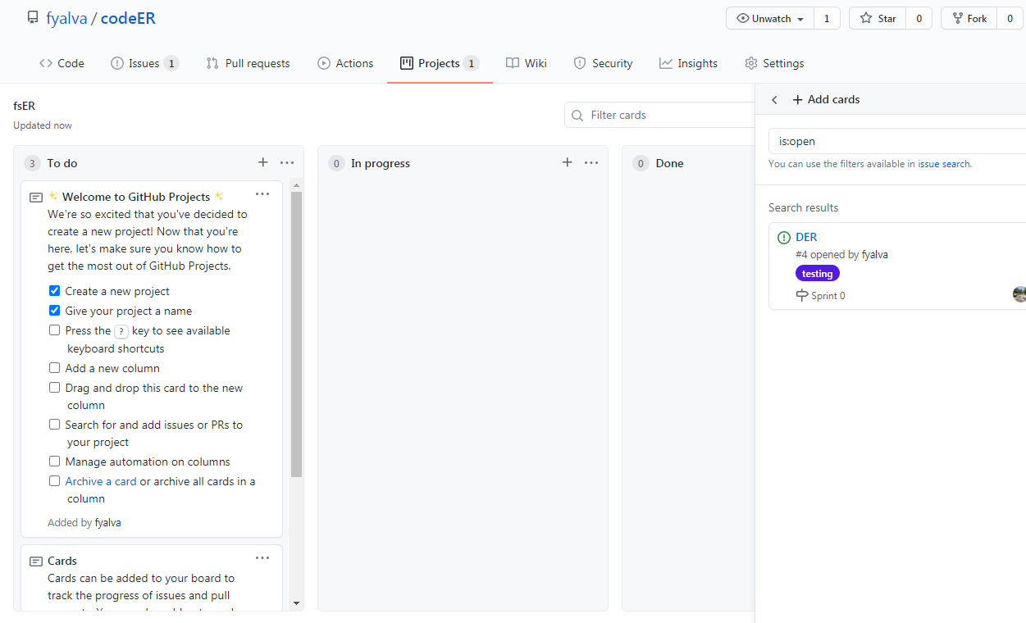

Slide 35
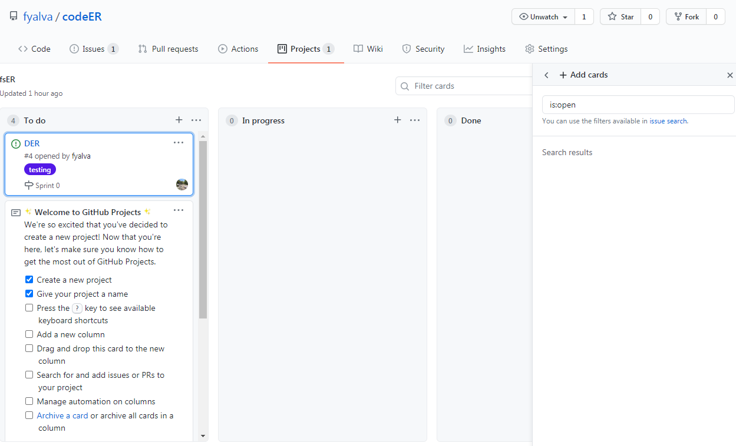

Slide 36
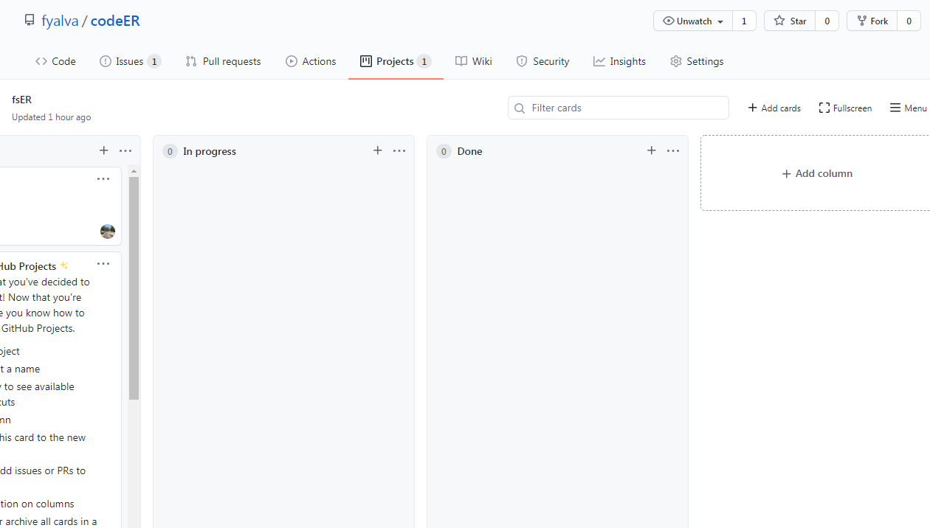

Slide 37
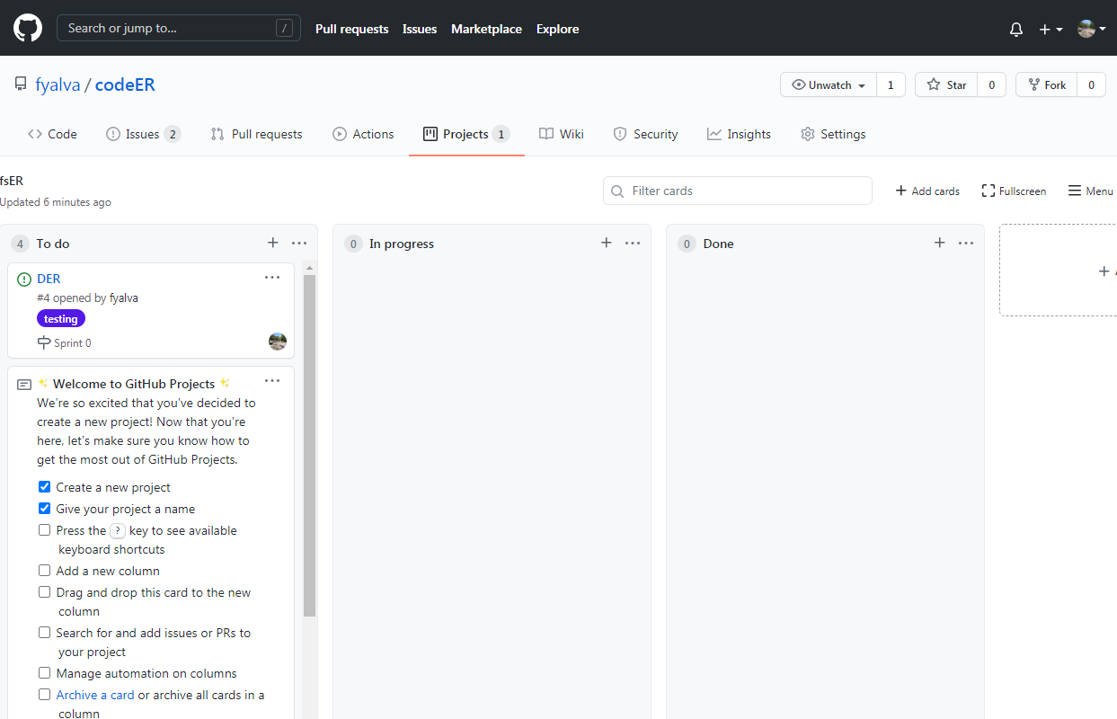

Slide 38
